Slide 1
Analisi - correntometro
M.G. Pellegriti
LNS-INFN
Catania, 27/05/2014
1

Slide 2
Sommario
Analisi del parametro intensità di corrente & direzione
DATI
I dati sono campionati ogni 31-32 sec.
I dati sono molto dispersi.
Presenza di spikes.
Esigenza di correlare in tempo con le rate
ANALISI
Media dei dati .
Errore calcolato come sigma rispetto ai valori medi.
→Plot Test Compass – A. Orlando, F. Simeone
→Proposed Public Plots
→Draft Proposal
2

Slide 3
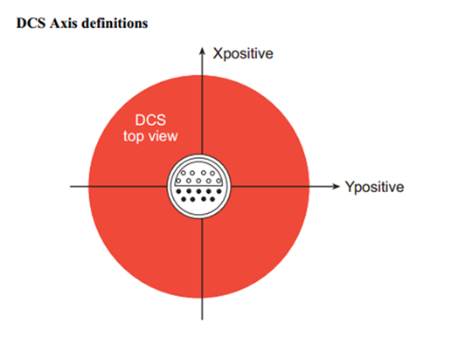
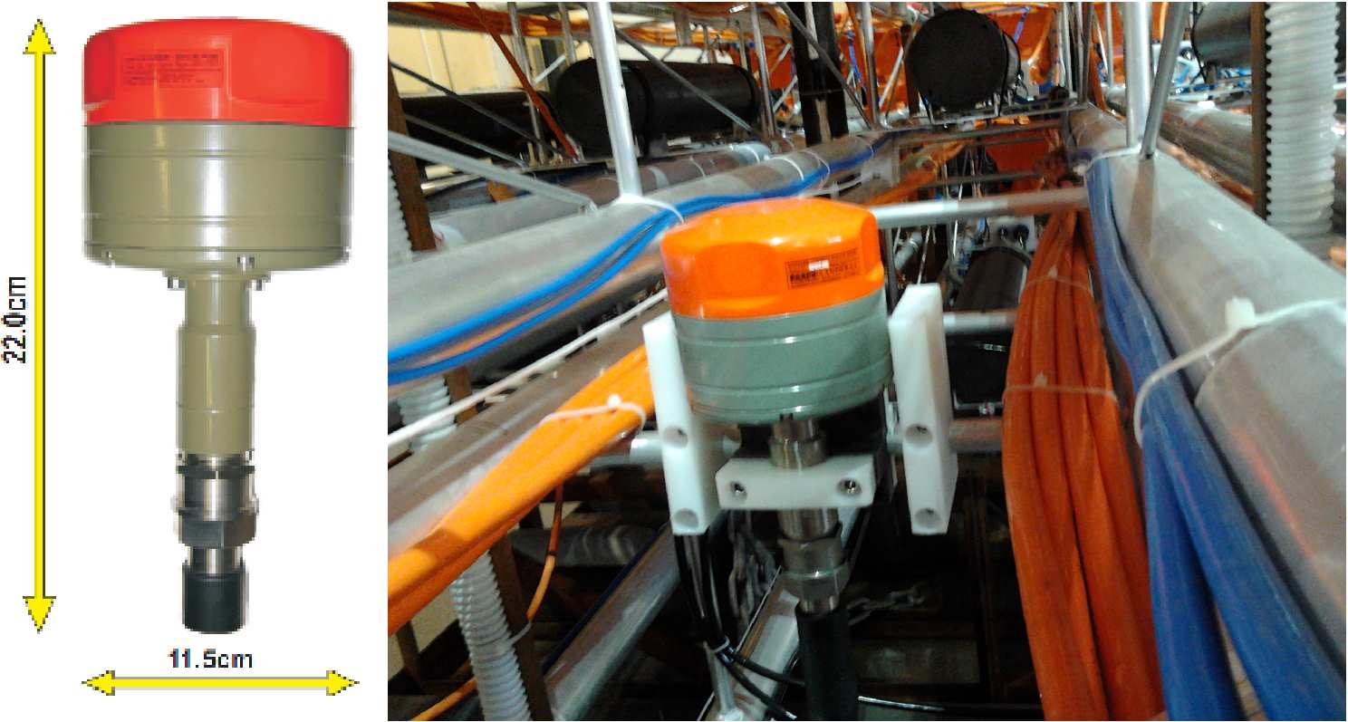
Current Doppler Sensor DCS 4100R AANDERAA
?
3

Slide 4
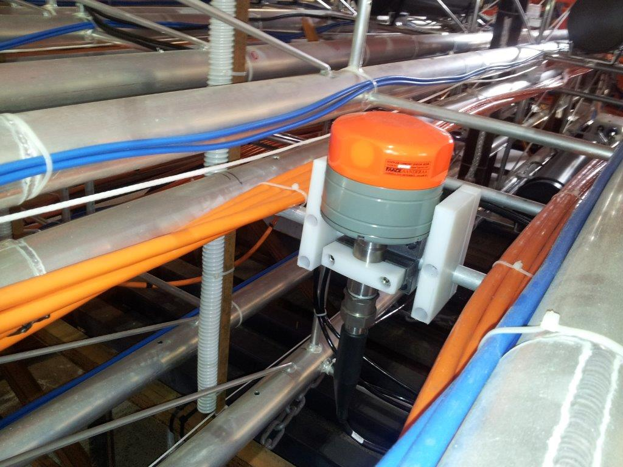
4

Slide 5
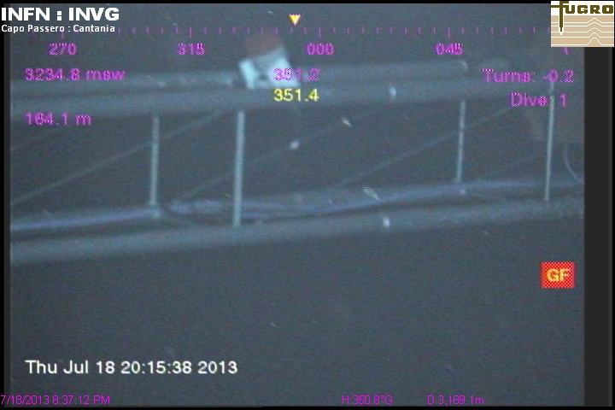
Tilt di circa 12°
5

Slide 6
Problematiche
Orientazione assi ?
Tilt verticale (possibili riflessioni ?)
Assenza di correzione per il compass interno
non funzionante a causa del tilt verticale
6

Slide 7
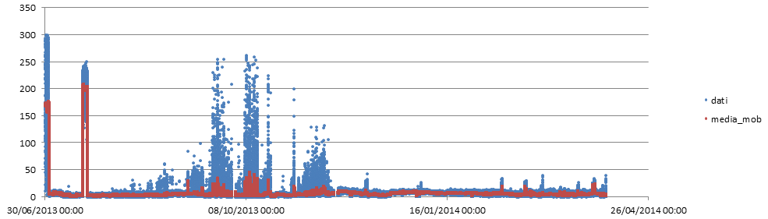
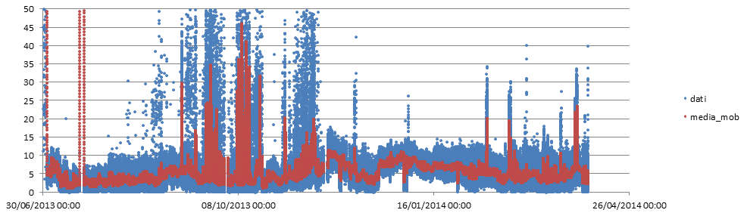
Plot dei dati da luglio 2013 ad aprile 2014 (2 scale differenti)
Presenza di spikes
media mobile
fatta su ±1h
7

Slide 8
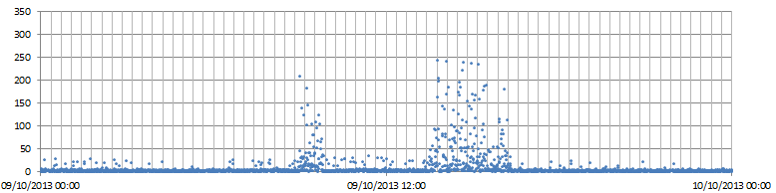
2-days ZOOM
8

Slide 9
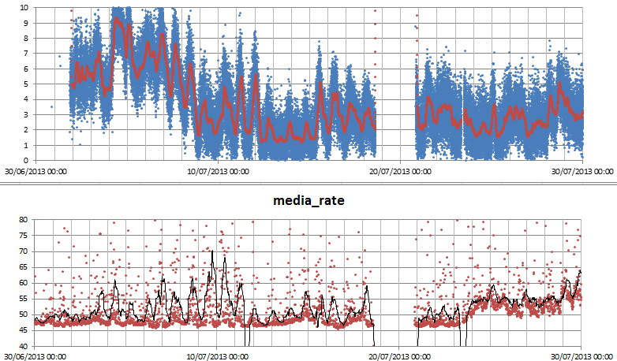
Luglio - 2013
CONFRONTI CON LE RATE
Le rate sono rate medie ogni 10 min – sopra di esse una media mobile calcolata con
finestra di ± 3h
9

Slide 10
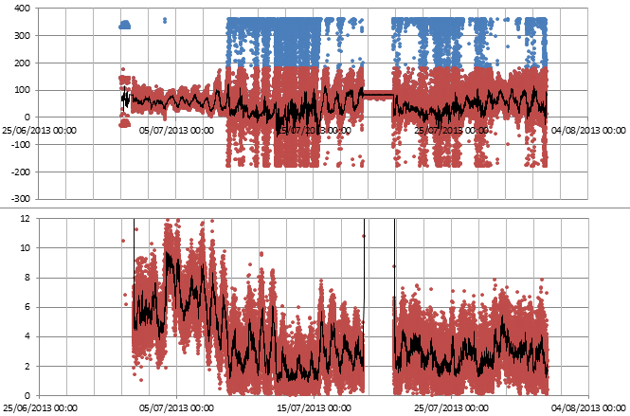
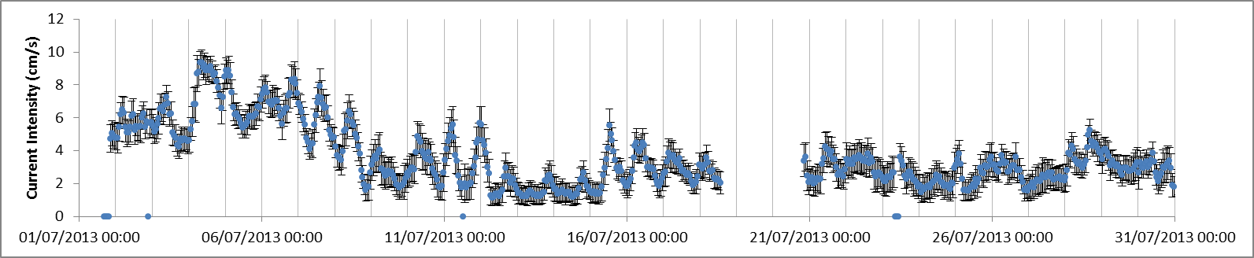
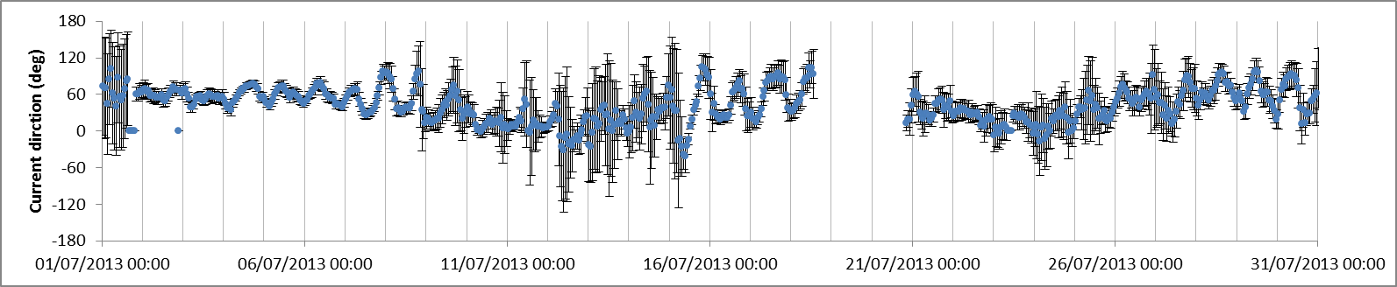
Data in blue, original raw data going from 0 to 360°
Curr. dir. (deg)
In red, corrected angle going from -180° up to 180°
In black, running average to see the data trend
Current Int (cm/s)
→Average of the data in 1h window range
→Error bar is the sigma calculated for the same window
10

Slide 11
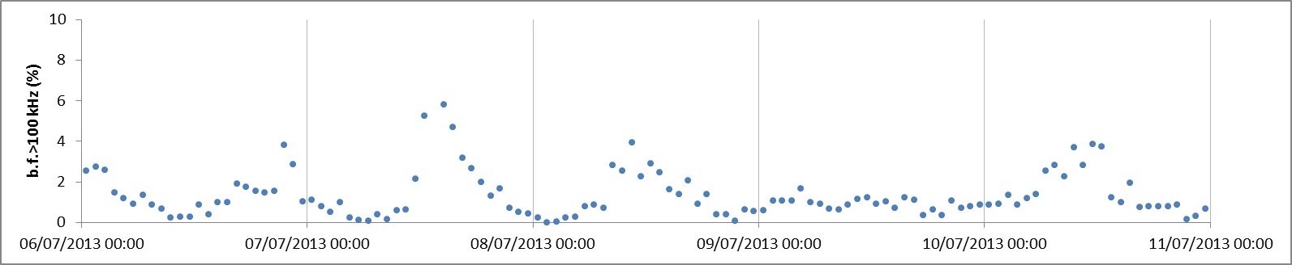
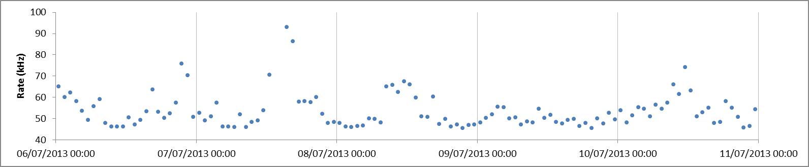
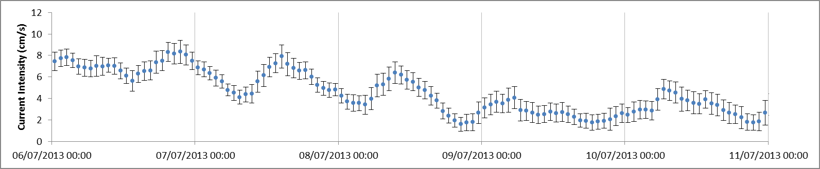
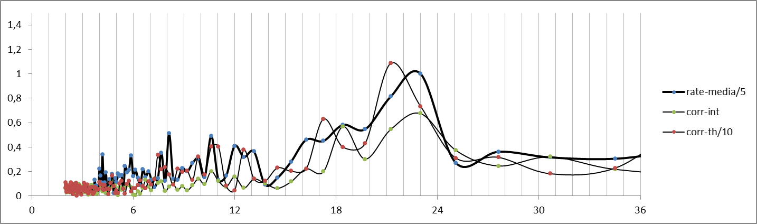
PRELIMINARY FFT analysis
276 samples
Sampling time = 1h
11

Slide 12

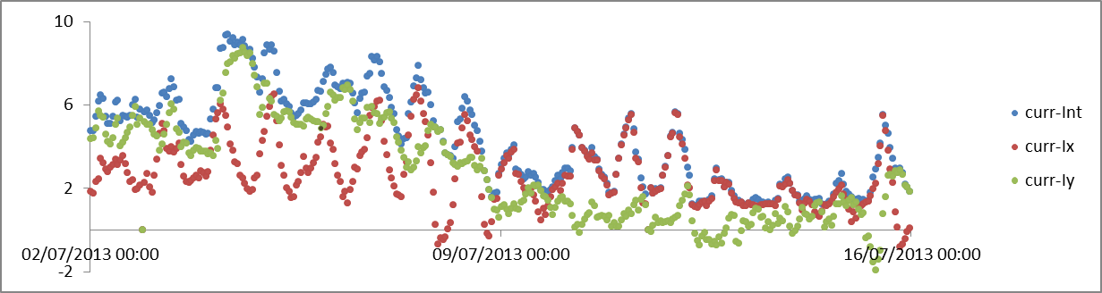
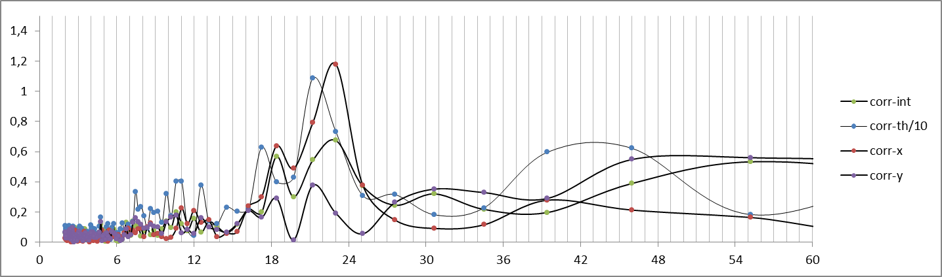
Corrent components
along DCS axis
PRELIMINARY FFT analysis
276 samples
Sampling time = 1h
12

Slide 13
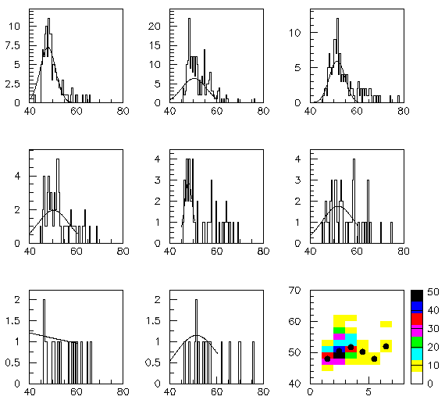
Correlazione Intensità di Corrente- Rate
1cm/s<Icurr<2cm/s
Slices in corrente
a passo di 1 cm/s
Counts
Rate (kHz)
Centroide in Rate
Black points
Istogramma
generato
da corrente e rate
correlate in tempo
Rate (kHz)
Icurr (cm/s)
In generale, l’ampiezza dell’intensità di corrente non è ben correlata con la rate
Al contrario, le strutture temporali di rate e intensità di corrente sono molto simili
13

Slide 14
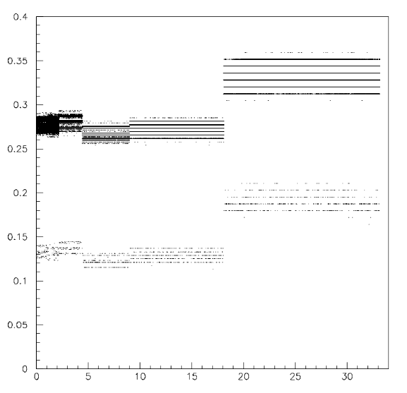
TEST COMPASS
A. Orlando / F. Simeone
…17/05/2014
Sampling time (s)
Time (h)
14

Slide 15
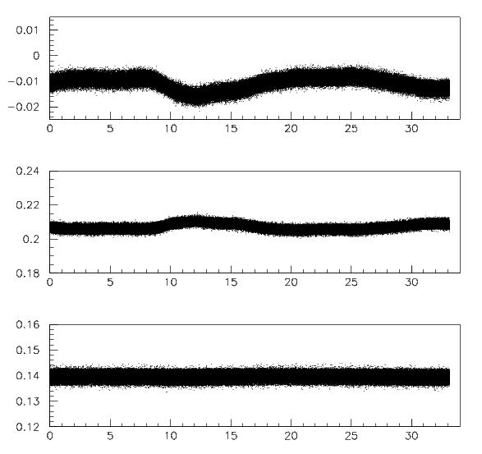
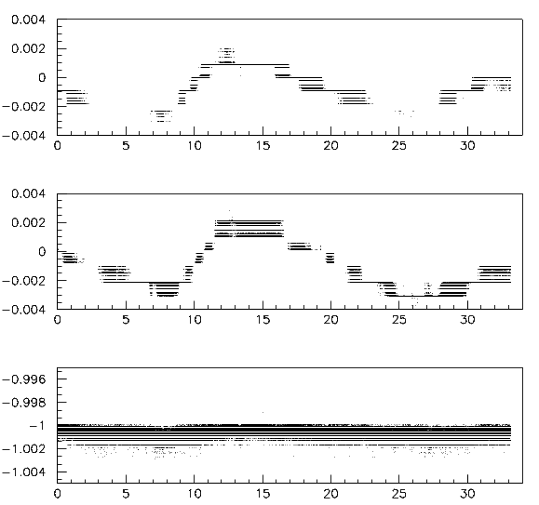
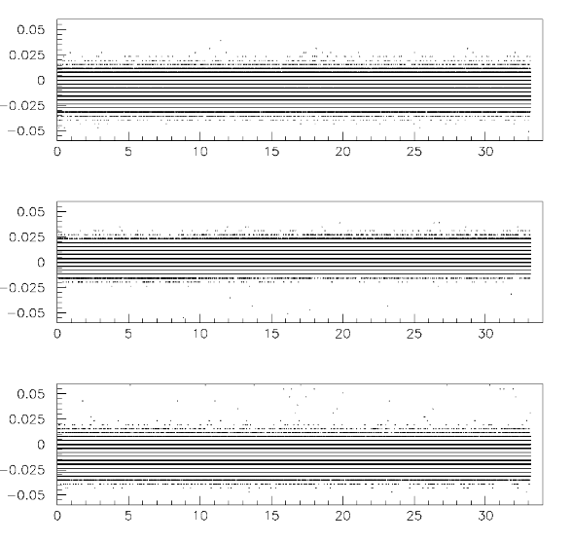
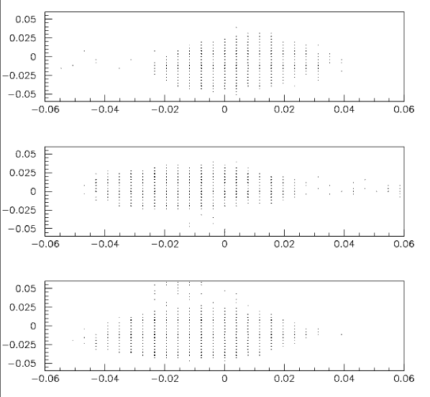
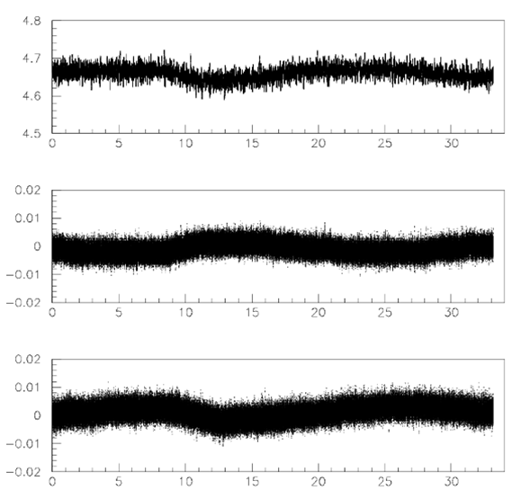
Raw data
Magnetometro
Accelerometro
Giroscopio
reconstructed
COMPASS
15

Slide 16
CANDIDATI
PLOT UFFICIALI
16

Slide 17
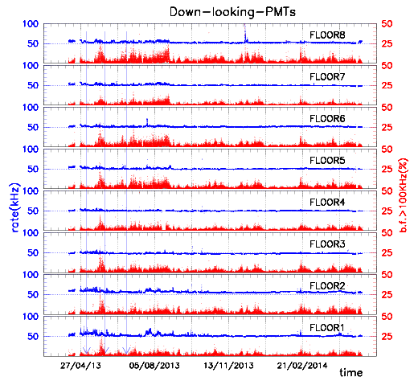
17

Slide 18
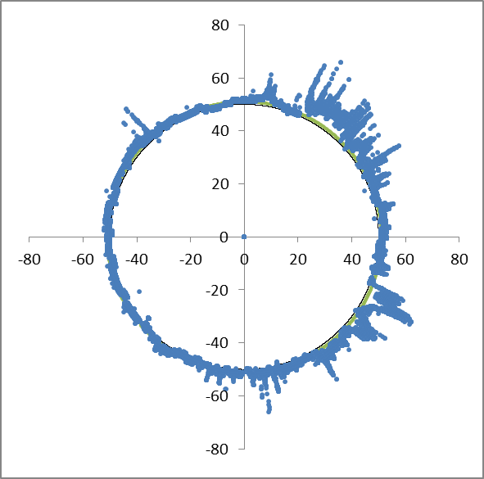
PMT2-F1 2013-2014
Rate (kHz)
Mar14
Apr13
Feb14
May13
One year measurement
Median (kHz) over 15 min
Jan14
Jun13
Dec13
Rate (kHz)
Jul13
Nov13
Aug13
Oct13
Sep13
Black line is at 50kHz
Green line is normalized to July first week baseline

Slide 19
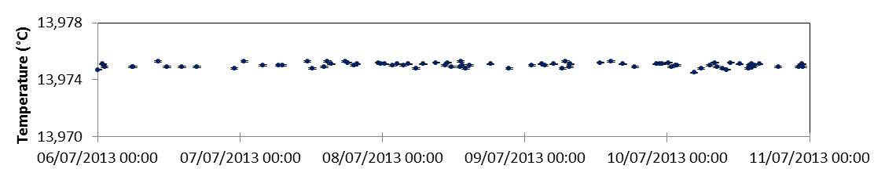
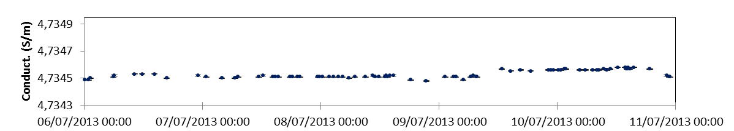
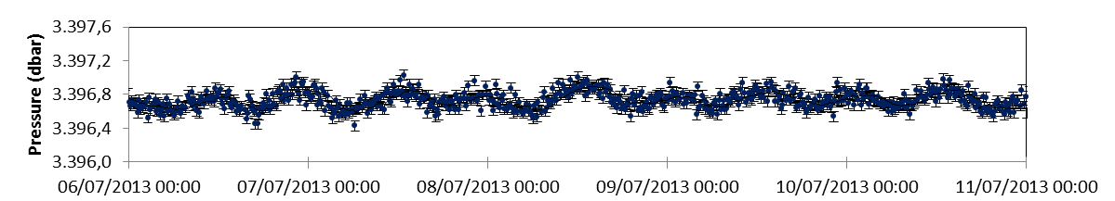
19

Slide 20
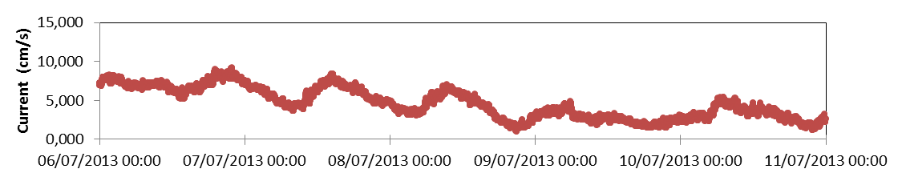
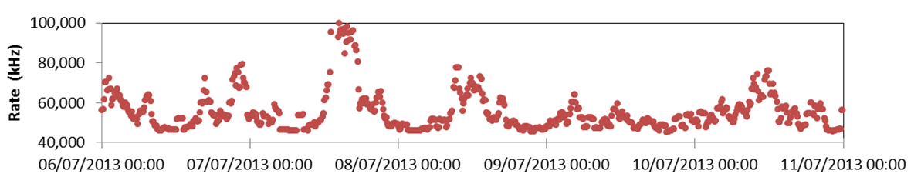
Running average +- 1h window
average each 1h
20

Slide 21
Proposed draft
21

Slide 22
An underwater infrastructure at 3500 m depth for neutrino detection
Introduction
Capopassero Site and infrastructure
2.1 Power System
The tower detection unit
3.1 Optical modules
3.2 Mechanics and cabling
3.3 Electronics
3.4 Calibration
3.5 Data acquisition
3.6 Positioning
3.7 Environmental sensors
Long term monitoring of the environmental background
Conclusions and perspectives
22

